Slide 1
Susipažįstu su viešosiomis kalbomis.
Emocinės kalbos.

Slide 2
Pamokos tikslai:
Sužinoti, kokios yra viešosios kalbos;
Užsirašyti emocinės kalbos ypatybes.
Parengti emocinę kalbą.

Slide 3

Viešųjų kalbų rūšys
Emocinės (sveikinimo)
Apeliacinės (įtikinėjimo)
Informacinės
Tikslas - sukelti teigiamus jausmus
Tikslas – priversti pašnekovą pakeisti nuomonę
Suteikti informacijos konkrečia tema

Slide 4
Emocinės kalbos -
tokios kalbos, kurios siekia paveikti klausytoją per jo jausmus.
(Siekdamas paveikti klausytojo jausmus kalbėtojas pasirenka atitinkamą kalbinę raišką: tinkamus žodžius, temą, prasmingai sudėlioja akcentus. )

Slide 5
Emocinės kalbos
Proginės
Sakomos įvairiomis progomis
Pramoginės
Kokios nors šventės dalis (tostai)
Pristatomosios
Sveikinamosios
Padėkos kalba
Sudomina
Yra šmaikščios, sąmojingos
Kupinos šviesaus humoro

Slide 6
Mokausi kurti sveikinimo kalbą
(parašyta ir pasakyta kalba bus vertinama pažymiu)

Slide 7
Keletas užduočių padės tau sukurti originalesnę sveikimo kalbą.

Slide 8
Sukurkite akrostichą
Kas prisimena, kas yra akrostichas?
Tai pirmose eilučių raidėse paslėptas žodis. Šiuo atveju tai gali būti sveikinamo draugo vardas.

Slide 9
Pavyzdžiai
Sulaukusiam (n-tojo) gimtadienio sveikinimo žodžius tariam
      Maloniam,
      Atkakliam,
      Ryžtingam,
      Ištvermingam,
      Užsispyrusiam,
      Išmintingam
      mūsų visų draugui.
Artimas mums visiems
vyre,
dėmesingi mes būtent Tau, nes
likimas taip lėmė, kad šiandien
Tavo šventė....

Slide 10
O dabar panašų arba visai nepanašų akrostichą sukurkite jūs.

Slide 11
Paskaitykime, kaip pavyko

Slide 12
2. Parinkite draugui tinkančių frazeologizmų
Ar prisimename, kas yra frazeologizmai? Tai pastovią reikšmę turintys vaizdingi posakiai, pvz.:
Žodžio kišenėje neieško – iškalbingas;
Kaip iš akies luptas tėvas – panašus;
Nors už pilvo stverkis – juokingas;
Jei reikia, galite pasinaudoti atneštais žodynais.

Slide 13
Panaudodami rastus frazeologizmus sukurkite sveikimą draugui artėjančio gimtadienio proga.
(pasveikinti galėsite kad ir po pusės metų...)

Slide 14
3. O gal draugą puikiai apibūdina jo vardo etimologija?
Etimologija – aiškinimas, ką vardas reiškia, iš kur jis kilęs.
Surask draugo vardą vardų žodyne, o gal jis padės sveikinamą draugą prajuokinti, palinksminti? Tik žiūrėk neužgauk, neįžeisk.

Slide 15
4. Prisimink reikšmingų ar malonių įvykių...
Rengdamas nuoširdžią sveikinimo kalbą prisimink kokių nors įvykį, susijusį su sveikinamu asmeniu. Prisiminimai gali būti dvejopi:
Malonūs (tarkime, tau pasisekė, laimėjai varžybas, o sveikinamas žmogus tai pastebėjo, įvertino, džiaugėsi kartu...)
Ne tokie linksmi (pamelavai, sirgai, įskaudinai, o artimieji reagavo kažkaip ypatingai).

Slide 16
Mama, šį šviesų gegužės sekmadienį noriu Tave pasveikinti taip, kad mano kalboje tilptų ir meilė, ir padėka, ir atsiprašymas.
Kodėl atsiprašau?.. Turbūt kiekvienas žmogus jaučiasi kaltas prieš savo motiną: per mažai supratau, per daug reikalavau, dažnai įskaudindavau ar tiesiog... pa­miršdavau, kada tau labiausiai manęs reikėdavo. Atsiprašau, jog tik dabar suvokiu, kokia Tu man svarbi. Norėčiau dažniau Tave apkabinti, suspausti glėbyje ir pa­sakyti, kaip stipriai Tave myliu. Tačiau taip nedarau, tarsi bijočiau Tavo ir savo ašarų. Dažniausiai suprantame viena kitą be žodžių, bet ateina laikas, kai tuos žodžius tiesiog būtina ištarti.
Dėkoju... Tik nežinau, ar iš viso tai įmanoma. Turbūt niekada Tau neatiduosiu viso to gero, kurį gavau iš Tavo rankų ir Tavo širdies. Amžinai skolinga... Ačiū Tau, Mama, už tai, kas esu. Ačiū Tau už spalvotas vaikystės sukneles, už saldų gaidelį ant medinio pagaliuko, ačiū už kasmetinį šalpusnių rinkimą saulėtoje pavasario pievoje. Ačiū, kad noriu grįžti į namus vien todėl, kad ten esi Tu. Tokie paprasti dalykai, kaip Tavo iškeptas pyragas ar šlapių obuolių pilna vaza įgauna paslaptingo švytėjimo vien todėl, kad tai padarai Tu.

Slide 17
Viena kinų patarlė sako, jog „Pasaulyje yra tik vienas puikus vaikas ir kiekviena mama jį turi“. Esu tikra, jog ir kiekvienas vaikas turi tą vieną puikiausią mamą.
Myliu Tave, Mama, nes kaip galima nemylėti lūpų, kurios tau sekdavo pasaką apie Mikę Pūkuotuką, kopiantį į medį medaus: „Jis kopė ir kopė, ir kopė, ir kopė, o kopdamas dainavo ir dainavo maždaug taip:
Ir kodėl, zy zy zy,
Medų mėgstam mes visi?
Gal todėl, dūz dūz dūz,
Kad medus labai gardus¹'. (A. Milnas)
Ačiū Tau, Mama, už mano gyvenimo medų. Jis tikrai gardus.
Sandra Jomantaitė

Slide 18
2) Pasvarstęs pratęsk mintį:
Autorės vaikystės ir paauglystės metai buvo. . . . . . . . . . . . , nes juos prisimindama ji kalba. . . . . . . . . . . . . . . . . . . . . . . . . . . . . . . . . . .

Slide 19
3) Panagrinėk šią sveikinimo kalbą. Rask jos įžangą
Joje yra užuominų apie pagrindinius kalbos teiginius. Autorė juos savaip argumentuoja.
Teiginiai:
Atsiprašymas, nes 1).... 2)....3).... 4).....
........................... nes 1).... 2)....3).... 4).....
.............................nes 1).... 2)....

Slide 20
4) Rask ir nurašyk tekste minimą kinų patarlę.
„Pasaulyje yra tik vienas puikus vaikas ir kiekviena mama jį turi“.

Slide 21
5) Paaiškink, kaip ją supranti.
Šią patarlę aš suprantu taip: . . . . . . . . . . . . . . . . . . . . . .

Slide 22
6) Pamąstyk,
...ar esi tas vienas puikus vaikas, kurį turi Tavo mama. Ar gali jis būti puikesnis? Pabaik mintį:
Mano mama turėtų puikesnį sūnų (šaunesnę dukrą), jei aš . . . . . . . . . . . . . . . . . . . . . . . . . . .

Slide 23
7) Savo žodžiais paaiškink, kaip supranti autorės sakinį:
„Ačiū Tau, Mama, už tai, kas esu".

Slide 24
8)Parenk sveikinimo kalbą vyresniam žmogui:
mamai, tėtei, seneliams ar kitam kuriam giminaičiui, mokytojui.
Kalboje, kaip ir rašinyje, turi būti 3 pagrindinės dalys: įžanga, dėstymas, išvados. Įžangoje gali paminėti progą, kuria sveikini, ar labai trumpai paminėti svarbiausias kalbos mintis. Kalbą pasirašyk, jei reikės - paredaguok, o tik tada pasirenk ją viešai pasakyti.

Slide 25
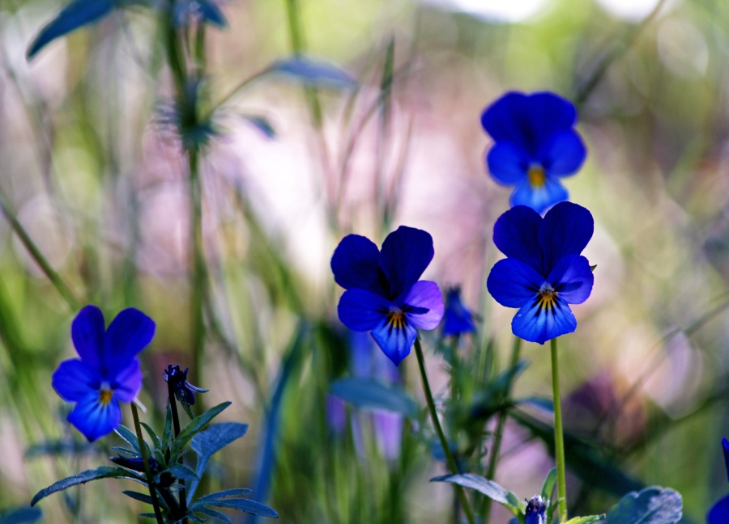
Sėkmingo darbo

